Slide 1
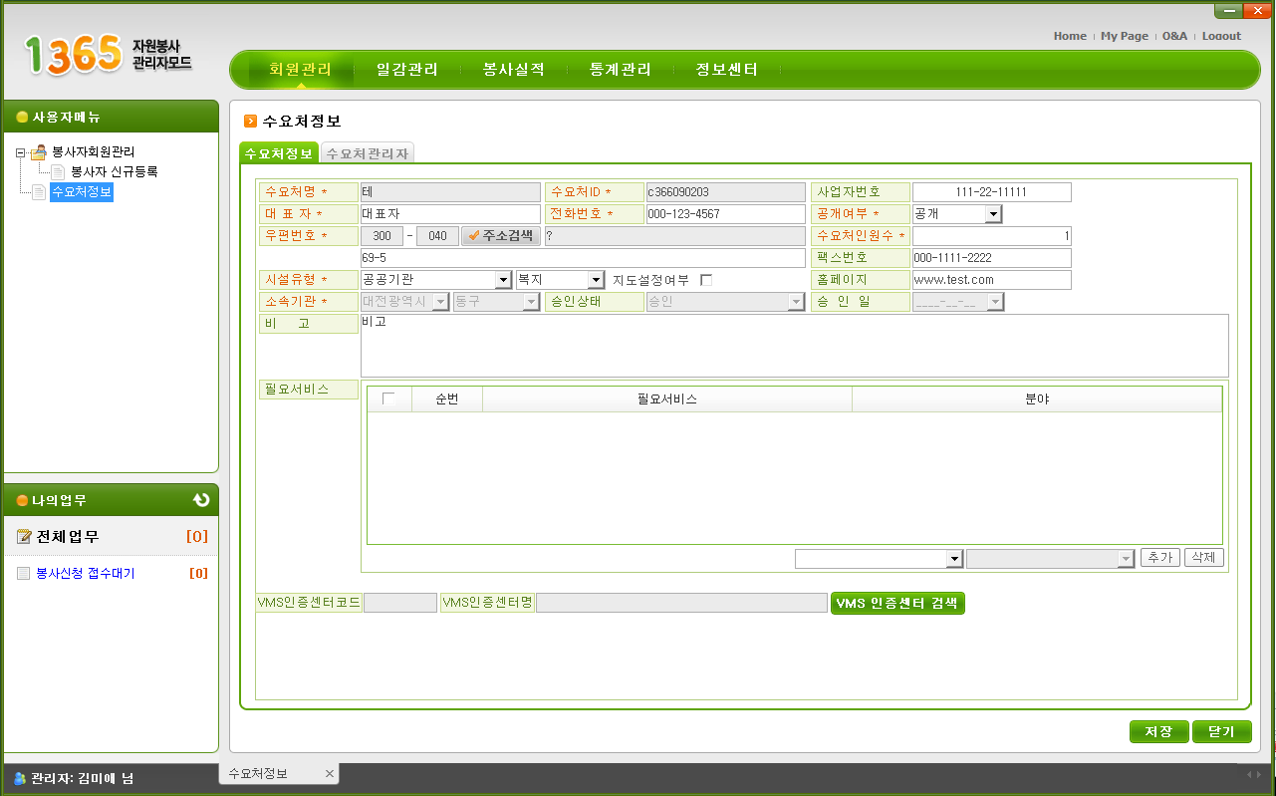
Ⅶ. 연계관리
7.1 VMS 인증센터 – 1365 수요처 연계
회원관리 > 수요처 정보 클릭
VMS 인증센터 검색 클릭
* 목적: 1365 와 VMS 연계시 VMS측에서 수요처 통계로 활용
* 대상: 해당 메뉴는 1365 와 VMS 에 동시에 등록된 수요처만 대상, 그외의 수요처는 해당사항 없음
1
2

Slide 2
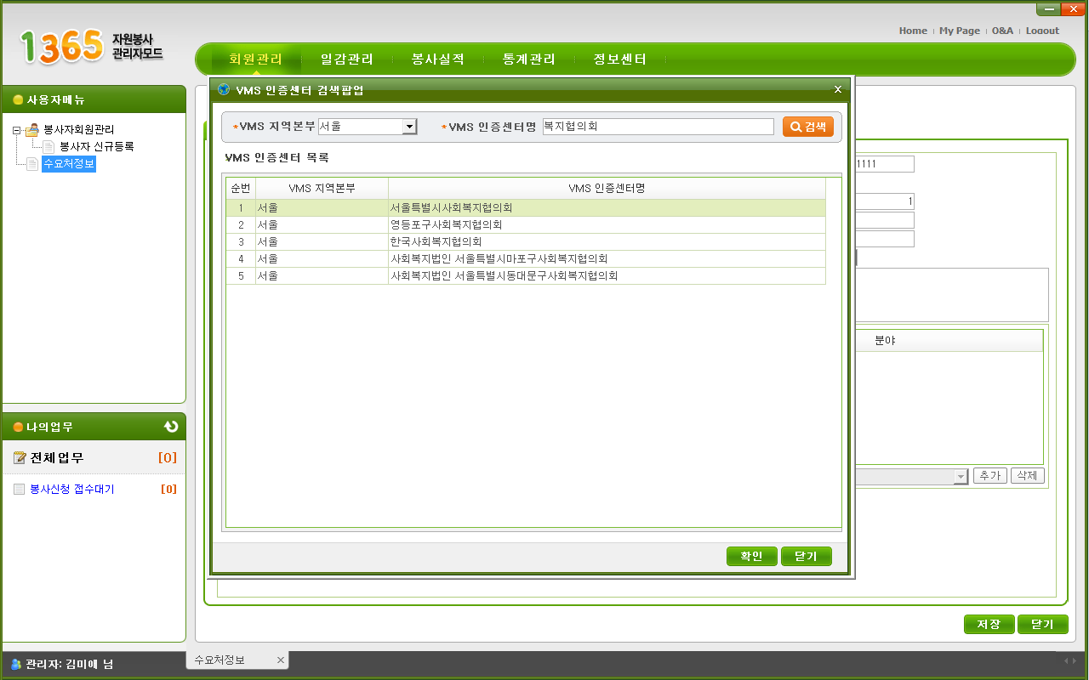
Ⅶ. 연계관리
7.1 VMS 인증센터 – 1365 수요처 연계
VMS 지역본부 선택
VMS에 등록되어 있는 인증센터명을 입력->검색 클릭
검색된 목록에서 해당 VMS인증센터명을 선택
1
2
3

Slide 3
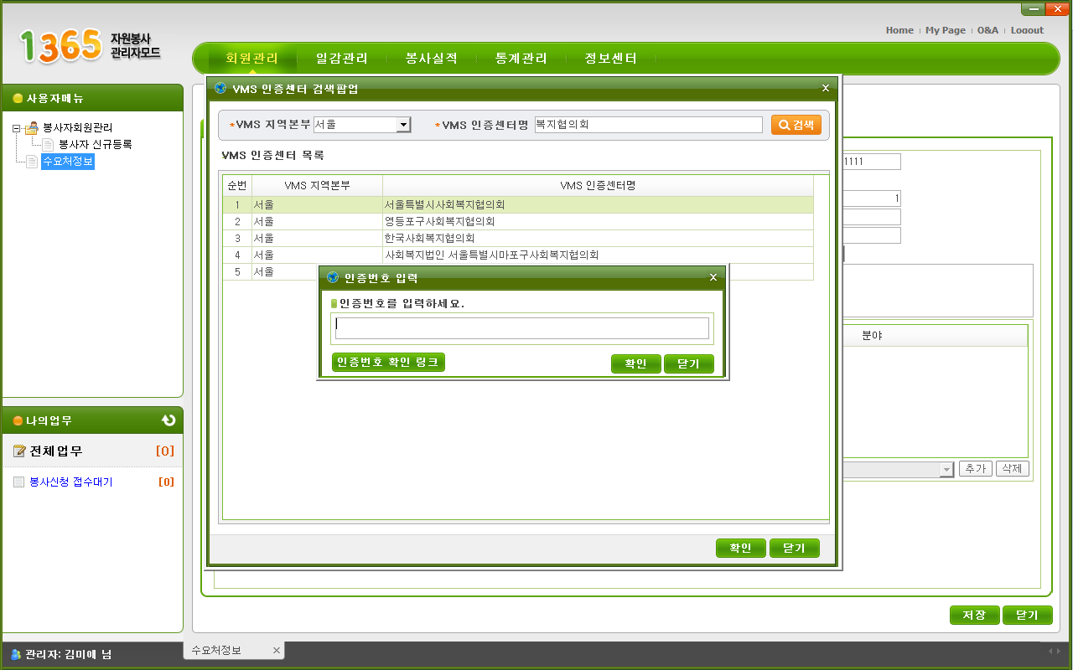
Ⅶ. 연계관리
7.1 VMS 인증센터 – 1365 수요처 연계
VMS 수요처인증센터의 인증번호 확인 링크 클릭 링크를 클릭하면 VMS 인증서 로그인 창이 오픈됨
1

Slide 4
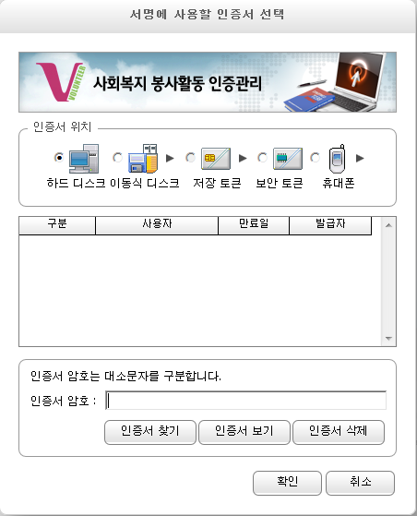
Ⅶ. 연계관리
7.1 VMS 인증센터 – 1365 수요처 연계
VMS 인증서 로그인 -> 인증 후 VMS 사이트에서 인증번호 검색
※ 인증번호와 관련된 사항은 VMS에 문의
1

Slide 5
Ⅶ. 연계관리
7.1 VMS 인증센터 – 1365 수요처 연계
VMS 에서 검색한 인증번호를 입력
확인 클릭 -> 인증번호가 일치하면 인증번호 입력창이 닫힘
1
2

Slide 6
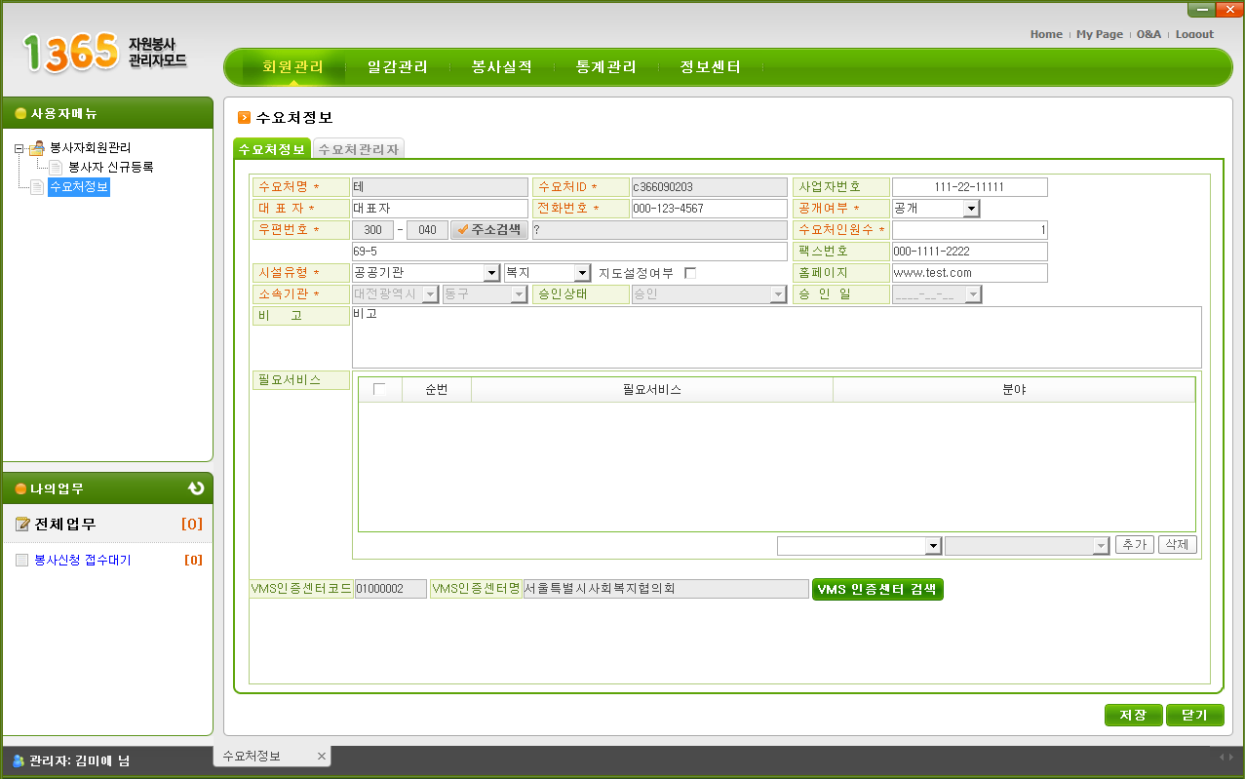
Ⅶ. 연계관리
7.1 VMS 인증센터 – 1365 수요처 연계
인증번호가 일치하면 VMS인증센터명이 자동입력됨
저장 클릭 하면 VMS 인증센터코드가 1365에 저장됨
1
2

